Slide 1

BÁO CÁO BÀI TẬP LỚN
Đề tài: Thiết bị điều khiển mức nước dùng cảm biến phao và opital encoder
GVHD: Nguyễn Trung Hiếu
Nhóm 3:
1810162 : Dương Nhật Huy
1811625 : Trần Tài Chung

Slide 2
PRODUCT REQUIREMENT
TỔNG QUAN
ĐẶC TẢ HỆ THỐNG VÀ YÊU CẦU
THIẾT KẾ PHẦN CỨNG VÀ PHẦN MỀM
MÔ PHỎNG
KẾT LUẬN VÀ ĐỊNH HƯỚNG PHÁT TRIỂN

Slide 3
TỔNG QUAN
YÊU CẦU THỰC TẾ
Trong các ngành công nghiệp hiện nay nói chung hay các ngành chuyên sản xuất, chế tạo nói chung thì việc sử dụng hoặc làm việc với các chất lỏng hay nước là chuyện thường xuyên xảy ra . Cụ thể là trong các nhà máy sản xuất nước giải khát, hay các trạm xử lý nước sinh hoạt,…và còn nhiều lĩnh vực khác nữa.
Chắc chắn trong các lĩnh vực này thì nhu cầu đo lường mực nước hay mực chất lỏng là một điều thiết yếu. Thế nhưng để đo lường trong các thùng chứa, bể chứa cao và lớn thì rất khó khăn. Chính vì đề tài này sẽ giới thiệu một cách để đo và điều khiển mực chất lỏng đó là sử dụng cảm biến phao với encoder

Slide 4
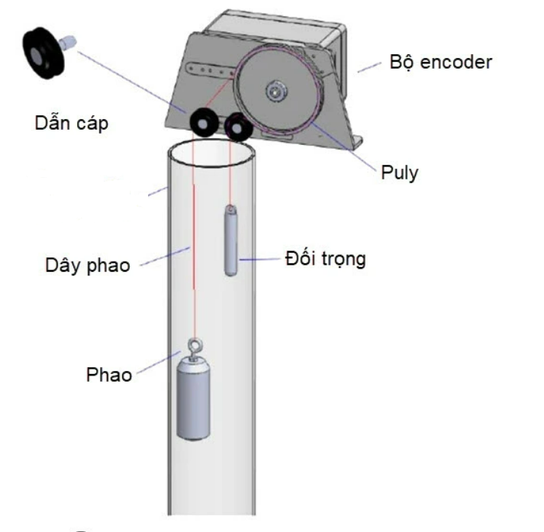
TỔNG QUAN
Giới thiệu hệ thống
Được thiết kế để đo mực nước trong bể và nhận mực nước từ 1 thiết bị điều khiển từ đó điều khiển máy bơm để đạt được mức nước yêu cầu
. Khi mực nước thay đổi sẽ làm phao di chuyển làm encoder quay. Vi điều khiển đếm xung từ encoder , tính ra mực nước hiện tại. Từ đó điều khiển các van nước bơm hoặc xả để điều khiển mực nước trong bể.Tích hợp màn hình LDC cho phép xem giá trị đo bất cứ lúc nào.

Slide 5
ĐẶC TẢ HÊ THỐNG VÀ YÊU CẦU
INPUT
Nhận mực nước từ 1 thiết bị điều khiển
OUTPUT
Hiển thị mực nước điều khiển và mức nước hiện tại lên LCD. Điều khiển các van nước để mức nước trong bể đạt yêu cầu
REQUIREMENT
Độ phân giải 1cm , sai số <10cm , tầm đo 3m

Slide 6
ĐẶC TẢ HÊ THỐNG VÀ YÊU CẦU
CONSTRAINT
FUNCTIONAL ISSUSES
REALTIME ISSUSES
REACTIVE ISSUES
Chi phí: thấp hơn 500.000VNĐ
Tuổi thọ thiết bị > 2 năm
Thời gian phản hồi kết quả < 0.1 s
Công suất nhỏ thời gian sử dụng lâu dài
Hệ thống soft real-time
Thời gian delay <0,1 s
Thiết bị phản hồi tốt không gặp vấn đề tác động.

Slide 7
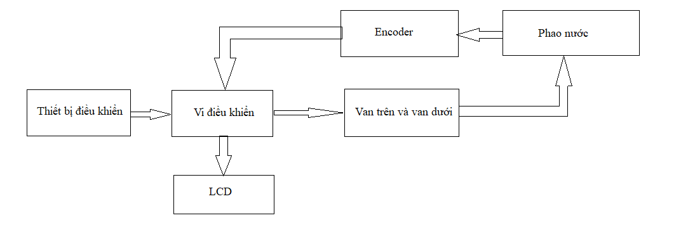
THIẾT KẾ PHẦN CỨNG VÀ PHẦN MỀM
Sơ đồ khối hệ thống

Slide 8
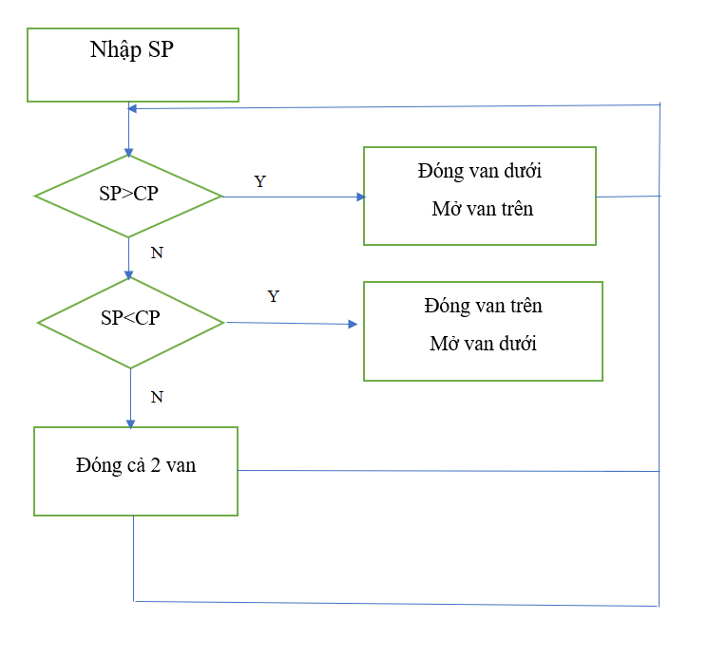
THIẾT KẾ PHẦN CỨNG VÀ PHẦN MỀM
Lưu đồ giải thuật

Slide 9
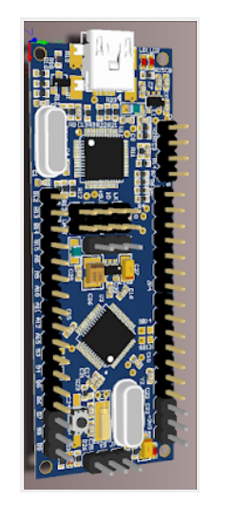
THIẾT KẾ PHẦN CỨNG VÀ PHẦN MỀM
ARM Stm32f103C8T6
1 cổng Mini USB dùng để cấp nguồn, nạp cũng như debug.
2 MCU bao gồm 1 MCU nạp và 1 MCU dùng để lập trình.
Có chân Output riêng cho các chân mạch nạp trên MCU1.
Có chân Output đầy đủ cho các chân MCU2.
Chân cấp nguồn ngoài riêng cho MCU2 nếu không sử dụng nguồn từ USB.
Thạch anh 32,768khz dùng cho RTC và Backup.
Chân nạp dùng cho chế độ nạp boot loader.
Nút Reset ngoài và 1 led hiển thị trên chân PB9, 1 led báo nguồn cho MCU2.
STM32 là một trong những dòng chip phổ biến của ST với nhiều họ thông dụng như F0,F1,F2,F3,F4….. thuộc họ F1 với lõi là ARM COTEX M3. STM32F103 là vi điều khiển 32 bit, tốc độ tối đa là 72Mhz. Giá thành cũng khá rẻ so với các loại vi điều khiển có chức năng tương tự. Mạch nạp cũng như công cụ lập trình khá đa dạng và dễ sử dụng.
Một số ứng dụng chính: dùng cho driver để điều khiển ứng dụng, điều khiển ứng dụng thông thường, thiết bị cầm tay và thuốc, máy tính và thiết bị ngoại vi chơi game, GPS cơ bản, các ứng dụng trong công nghiệp, thiết bị lập trình PLC, biến tần, máy in, máy quét, hệ thống cảnh báo, thiết bị liên lạc nội bộ…
Phần mềm lập trình: có khá nhiều trình biên dịch cho STM32 như IAR Embedded Workbench, Keil C… Ở đây em sử dụng Keil C

Slide 10
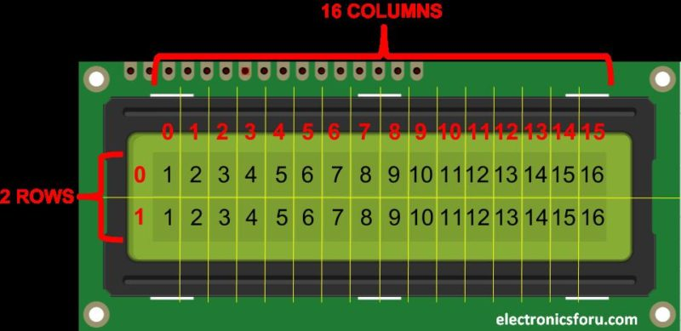
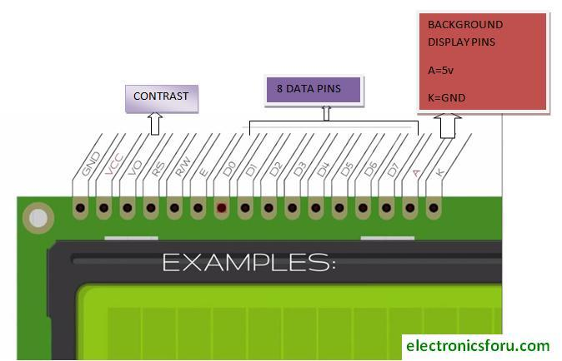
THIẾT KẾ PHẦN CỨNG VÀ PHẦN MỀM
LCD 16x2
Màn hình text LCD1602 xanh lá sử dụng driver HD44780, có khả năng hiển thị 2 dòng với mỗi dòng 16 ký tự, màn hình có độ bền cao, rất phổ biến.

Slide 11
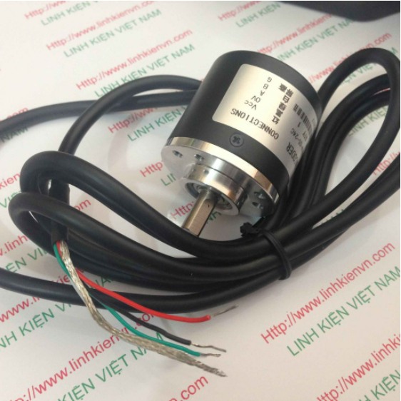
THIẾT KẾ PHẦN CỨNG VÀ PHẦN MỀM
ENCODER
ENCODER 600 xung 2 PHA AB / 5-24V
- Trục 6mm
- Dây Red(đỏ) là dây: + (VCC)
- Dây Black(đen) là dây: - (GND)
- Dây White(trắng) là dây: phaseA(xung A)
- Dây Green(xanh) là dây: phaseB (xung B)

Slide 12
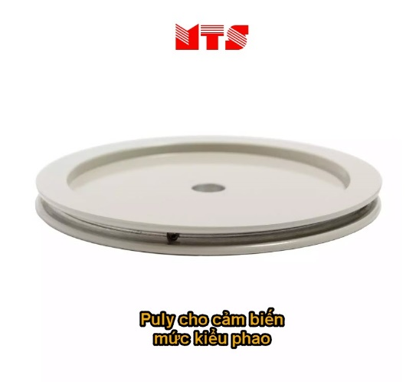
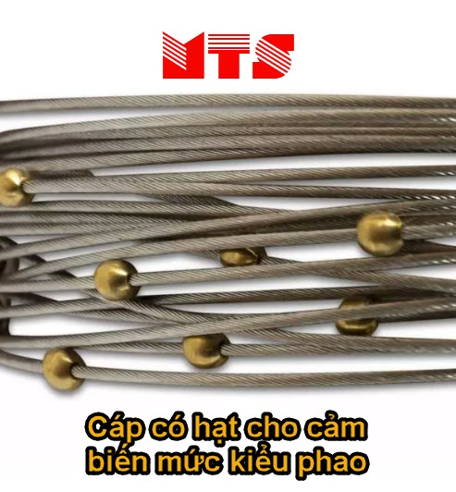
THIẾT KẾ PHẦN CỨNG VÀ PHẦN MỀM
Puly và sợi cáp
Puly là đĩa quay gắn với encoder . Được khắc lõm và vấu lõm để tránh trượt dây cáp gây ảnh hưởng phép đo
Còn trên sợi cáp thì ép áp lực mỗi vấu lồi cho chúng bám chặt tương ứng vào đĩa quay.

Slide 13
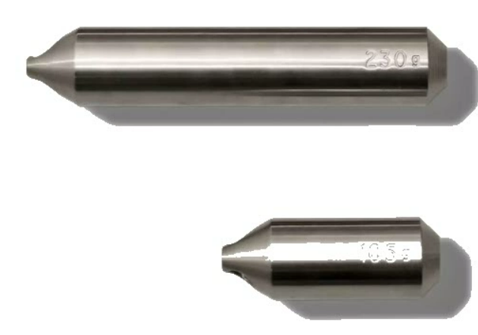
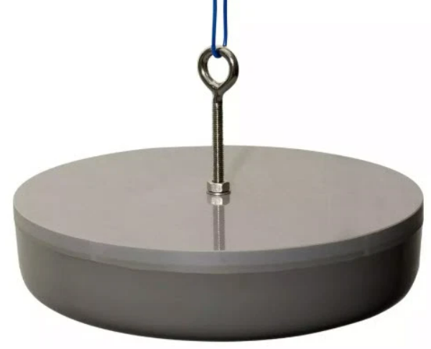
THIẾT KẾ PHẦN CỨNG VÀ PHẦN MỀM
Phao và đối trọng
Chọn đối trọng nhẹ, đường kính nhỏ, khối lượng lớn tầm 280g.
Phao nặng hơn và nổi trong nước và chế tạo bằng thép không gỉ.

Slide 14
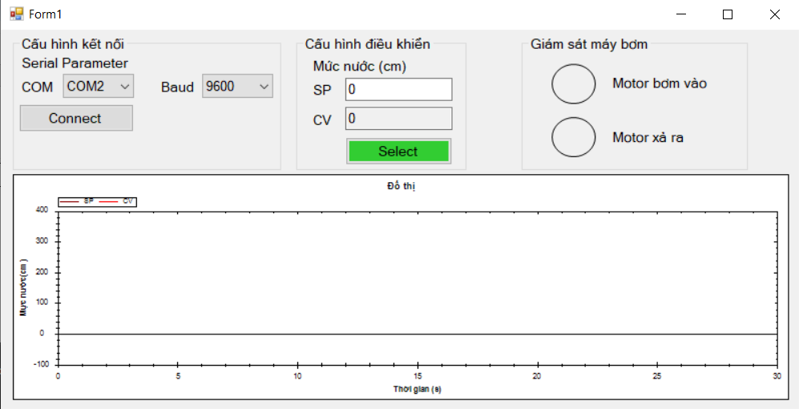
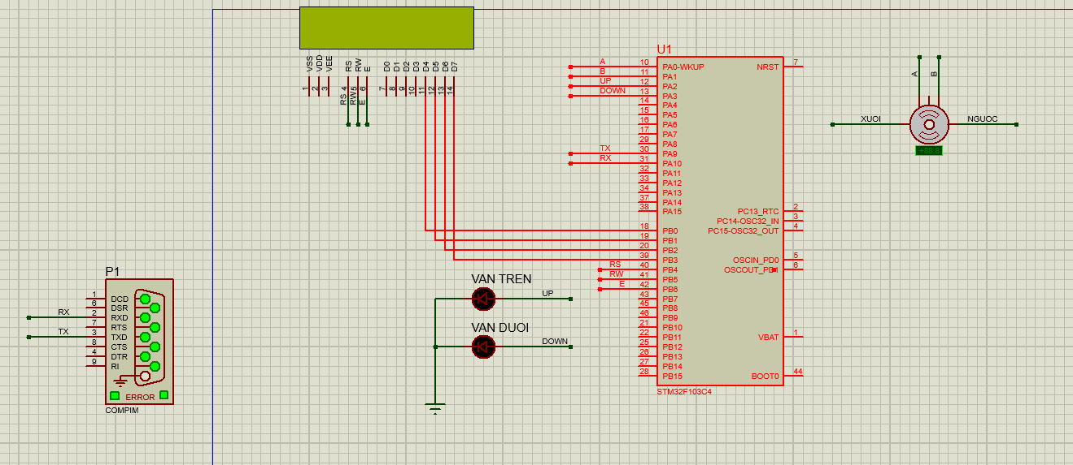
MÔ PHỎNG

Slide 15
Kết luận và định hướng phát triển
Vì chỉ là mô phỏng nên không thể khảo sát được hoạt động thực tế cùng sai số của hệ thống
Kết luận
Định hướng phát triển: Thiết kế hệ thống có độ chính xác cao hơn

Slide 16
Thank You for Watching!
Any Questions?

